Slide 1
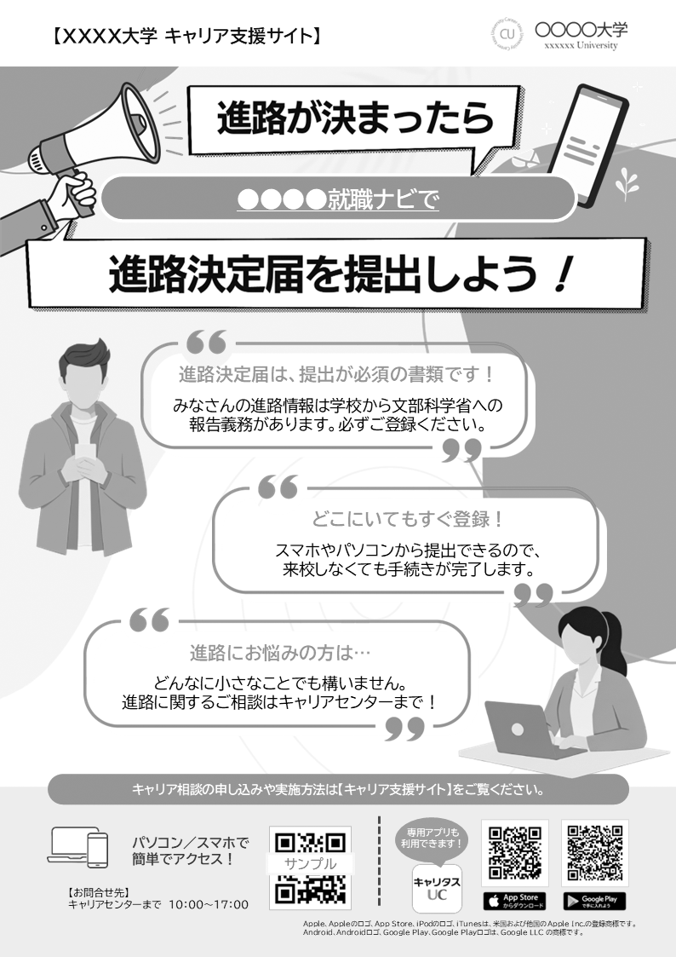
次ページのチラシをA4サイズでプリントアウトして学生に配布してください。
【変更できる箇所】
①名称：学校名・学校で設定したキャリタスUCのサイト名に変更してください。
②ロゴ：学校ロゴを追加できます。不要な場合は削除してください。
③サイト名：学校で設定したキャリタスUCのサイト名に変更してください。
④コンテンツ：任意のタイトル・本文に変更可能です。
⑤サイト名：学校で設定したキャリタスUCのサイト名に変更してください。
⑥-01フリー：学生画面へのログインURLのQRコードに差し替えてください。
（ない場合は、フリースペースとして自由にお使いください）
⑥-02フリー：キャリタスUCアプリへの誘導をする場合は、このままご利用ください。
（アプリへの誘導が不要な場合は、フリースペースとして自由にお使いください）
※そのほかの箇所は変更できませんので、そのまま印刷してください。
※本チラシは学校内での掲示・配布を目的として提供しています。
チラシ内に掲載されたイラスト・ロゴ・デザイン等を、当該目的以外に無断で利用（転載・複製・改変・転用等）することを禁じます。
①
②
③
④
⑥-02
※アプリへの誘導を掲載する際は、注釈まで必ず入れるようにしてください。
⑤
⑥-01
⑥-01、⑥-02はフリーエリアとして、任意で変更いただけます

Slide 2


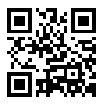
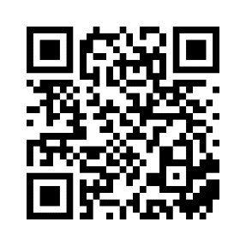
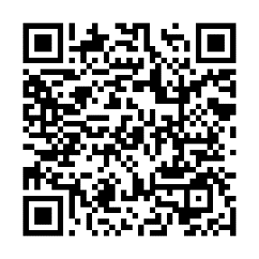



【XXXX大学 キャリア支援サイト】
●●●●就職ナビで
進路決定届は、提出が必須の書類です！
みなさんの進路情報は学校から文部科学省への
報告義務があります。必ずご登録ください。
どこにいてもすぐ登録！
スマホやパソコンから提出できるので、
来校しなくても手続きが完了します。
進路にお悩みの方は…
どんなに小さなことでも構いません。
進路に関するご相談はキャリアセンターまで！
キャリア相談の申し込みや実施方法は【キャリア支援サイト】をご覧ください。
パソコン／スマホで
簡単でアクセス！
専用アプリも
利用できます！
サンプル
【お問合せ先】
キャリアセンターまで 10：00～17：00
Apple、Appleのロゴ、App Store、iPodのロゴ、iTunesは、米国および他国のApple Inc.の登録商標です。
Android、Androidロゴ、Google Play、Google Playロゴは、Google LLC の商標です。

